Slide 1

C.14 Algoritmi avansati folositi in securitatea cibernetica
Paul A. Gagniuc
Academia Tehnică Militară „Ferdinand I”

Slide 2
Principalele părți ale prezentării
C.14 Algoritmi avansati folositi in securitatea cibernetica:
C.14.1 Tipuri de salturi și implicații pentru detectarea malware
C.14.2 Semnături malware
C.14.3 Motoare antivirus
C.14.4 Algoritmi folositi in securitatea cibernetica

Slide 3
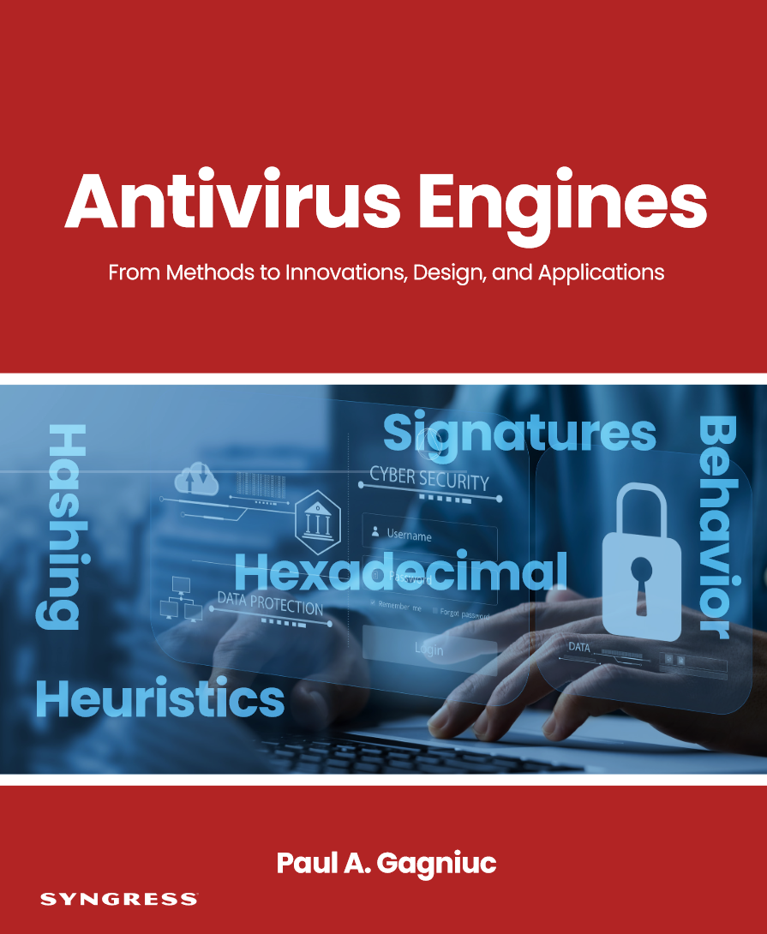



De citit:
National University of Science and Technology Politehnica Bucharest
https://github.com/gagniuc/Antivirus-Engines
Military Technical Academy “Ferdinand I”
Paul A. Gagniuc. Antivirus Engines: From Methods to Innovations, Design, and Applications. Cambridge, MA: Elsevier Syngress, 2024. pp. 1-656.

Slide 4

De reținut:
Antivirus ! Nu există unul „cel mai bun”, deoarece intervin parametri multipli și versiuni diferite.
Antivirusurile se împart în două categorii: abordări îndrăznețe și abordări sigure (bazate pe prevenție).
Ce ne dorim de la un antivirus? Consum redus de resurse; testele de tip benchmark sunt adesea irelevante.
Tipuri de malware? Clasic și emergent.
Metode de detecție: hashing, analiză hexadecimală, euristică.
Pool-ul de semnături commune prezintă pericolul de overfitting.
Pool-ul de exploituri a scăzut progresiv datorită restructurării sistemelor de operare.
Se poate face update sistemului de operare, dar nu și utilizatorului.

Slide 5
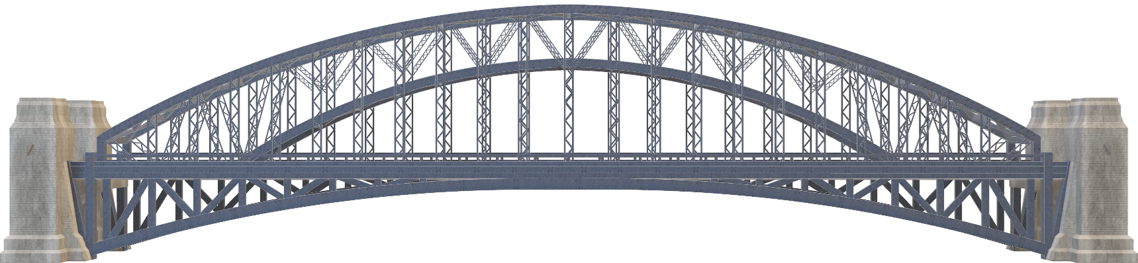
Securitate cibernetica de la cercetare la profesor
Entropie >
Cercetare
Industrie
< Entropie
Inginerie inversă de cod
Antivirus
Ce plănuiește?
Comportament
Cum arată?
Ce caut?
Anomalii civilizaționale
Ce face?
Integritatea civilizației
Ce este fișierul suspect?
Ce face fișierul suspect?
Ce are particular fișierul suspect?
Laborator
Acasa/Birou

Slide 6
C.14.1 Tipuri de salturi și implicații pentru detectarea malware

Slide 7
☠️ Instrucțiunea E9 este absolut normală în cod legitim! Cum folosește malware-ul E9?
1. Hooking (deturnarea funcțiilor)
E9 este opcode-ul pentru un salt lung
Malware-ul poate înlocui începutul unei funcții legitime (ex: CreateProcess, OpenFile) cu:
E9 <offset> ; jmp către codul său propriu
Astfel, când programul apelează funcția, sare în codul atacatorului
E9 xx xx xx xx → jmp <relativ offset>
2. Redirecționarea fluxului de execuție
Cum ne dăm seama dacă un E9 este suspect?
Se află la începutul unei funcții standard? (ex: în kernel32.dll) → suspect
Sare în afara modulului? → suspect
Nu are referințe legitime (xref)? → suspect
Este într-o secțiune marcată ca rdata sau idata? → foarte suspect
În viruși și troieni injectați în procese, apare des: E9 în secțiuni neașteptate (ex: .text modificat, sau .rdata corupt)
Redirecționează către cod ofuscat, loader, shellcode etc.
3. Obfuscare sau polimorfism
Malware-ul își „sparge” codul în bucăți și face salturi între ele cu jmp E9
Asta îngreunează analiza statică (ex: în IDA sau x64dbg)

Slide 8
Cum folosește malware-ul E9? 🧷Hooking
Ce face acest exemplu?
Acest cod FASM simulează un hook aplicat unei funcții legitime.
Funcția hooked_function ar trebui să apeleze legit_code
Dar este înlocuită cu un JMP (E9) către malicious_code
Astfel, controlul programului este deturnat spre un cod alternativ
Aceasta este o tehnică frecvent folosită de malware pentru a intercepta funcții din sistem sau din aplicații legitime.
🛑 Apelul original este păstrat, dar deturnat!

Slide 9
Cum folosește malware-ul E9? 🔬Redirection
Ce ilustrează acest exemplu?
Acest cod simulează un caz de redirecționare a execuției folosind instrucțiunea jmp (E9), exact cum fac virușii și troienii injectați.
Execuția ar trebui să înceapă normal
Însă un jmp de la începutul programului duce în cod „injectat”
Acesta afișează un mesaj, apoi revine la fluxul original
Este o tehnică tipică de malware pentru a insera shellcode sau loaderi în secțiuni modificate precum .text sau .rdata.

Slide 10
Cum folosește malware-ul E9? 🎭 Obfuscation
Ce face acest exemplu?
Acest cod demonstrează o tehnică simplă de obfuscare folosită de malware.
Codul este „spart” în bucăți (part1, part2, part3)
Execuția sare între ele folosind jmp (E9)
Deși logic ar putea fi scris secvențial, e fragmentat intenționat
Această tehnică este folosită pentru a îngreuna analiza statică în decompilatoare precum IDA sau Ghidra, unde codul pare întrerupt și greu de urmărit.

Slide 11
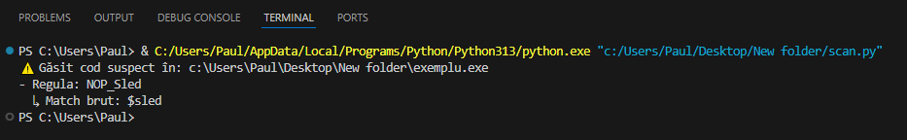
☠️ Malware Opcode Signatures:
Malware_Opcode_Signatures.yar
Semnături comune de malware folosind wildcards (??):
Hooking – E9 ?? ?? ?? ??
NOP sled – 90 90 90 90 90
Obfuscation jump – EB ?? EB ?? EB ??
Shellcode alloc – 6A 00 68 ?? ?? ?? ?? E8
Reflective loader (VirtualAlloc + JMP) – FF 15 ?? ?? ?? ?? E9
Acestea sunt semnături binare care detectează pattern-uri de instrucțiuni (opcode-uri) caracteristice pentru comportamente folosite frecvent de malware.
Aceste semnături sunt euristice – ele caută modele comune în malware, nu secvențe exacte de fișiere.
pip install yara-python
Aceste semnături pot fi:
mai generale (cu mai mulți ?? → tolerant la variații)
mai specifice (ex: incluzând și adrese, registre)
bazate pe expresii regulate în stringuri
combinate cu condiții logice complexe

Slide 12
C.10.2 Semnături malware

Slide 13
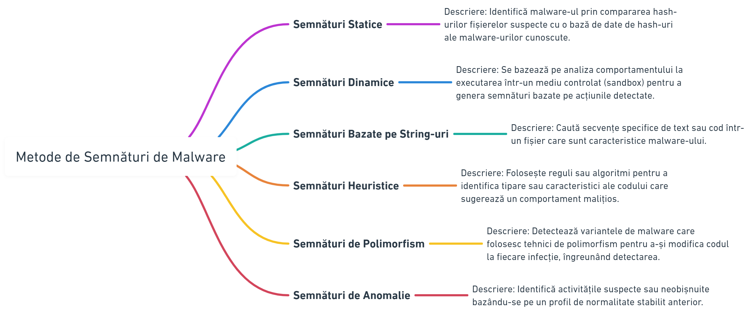

Slide 14
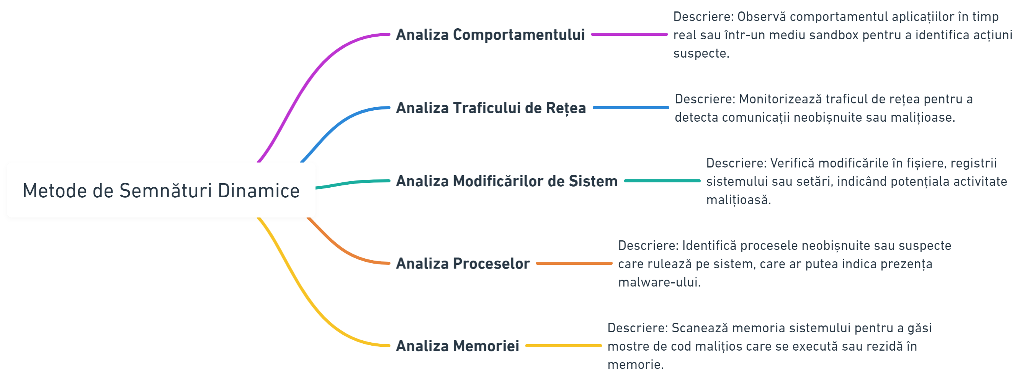


Slide 15
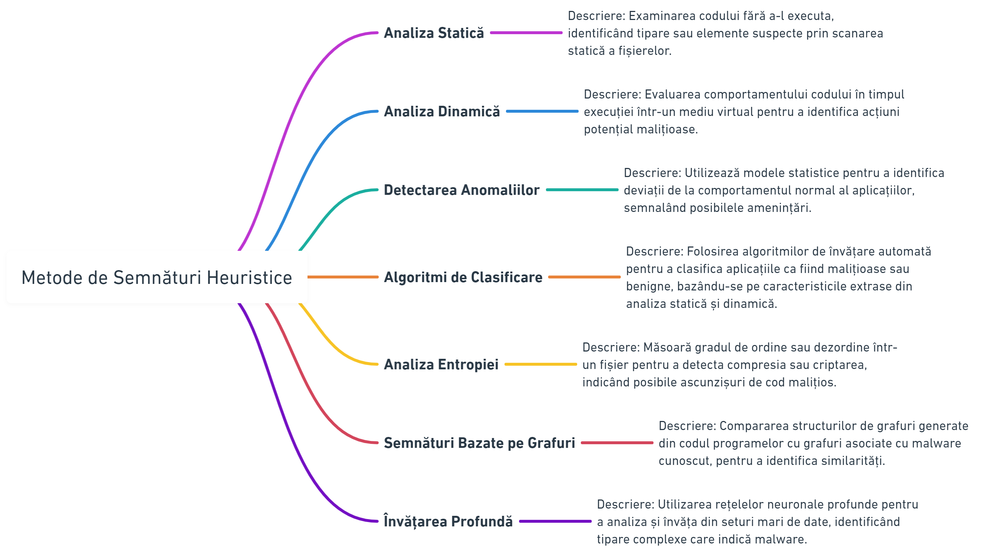

Slide 16
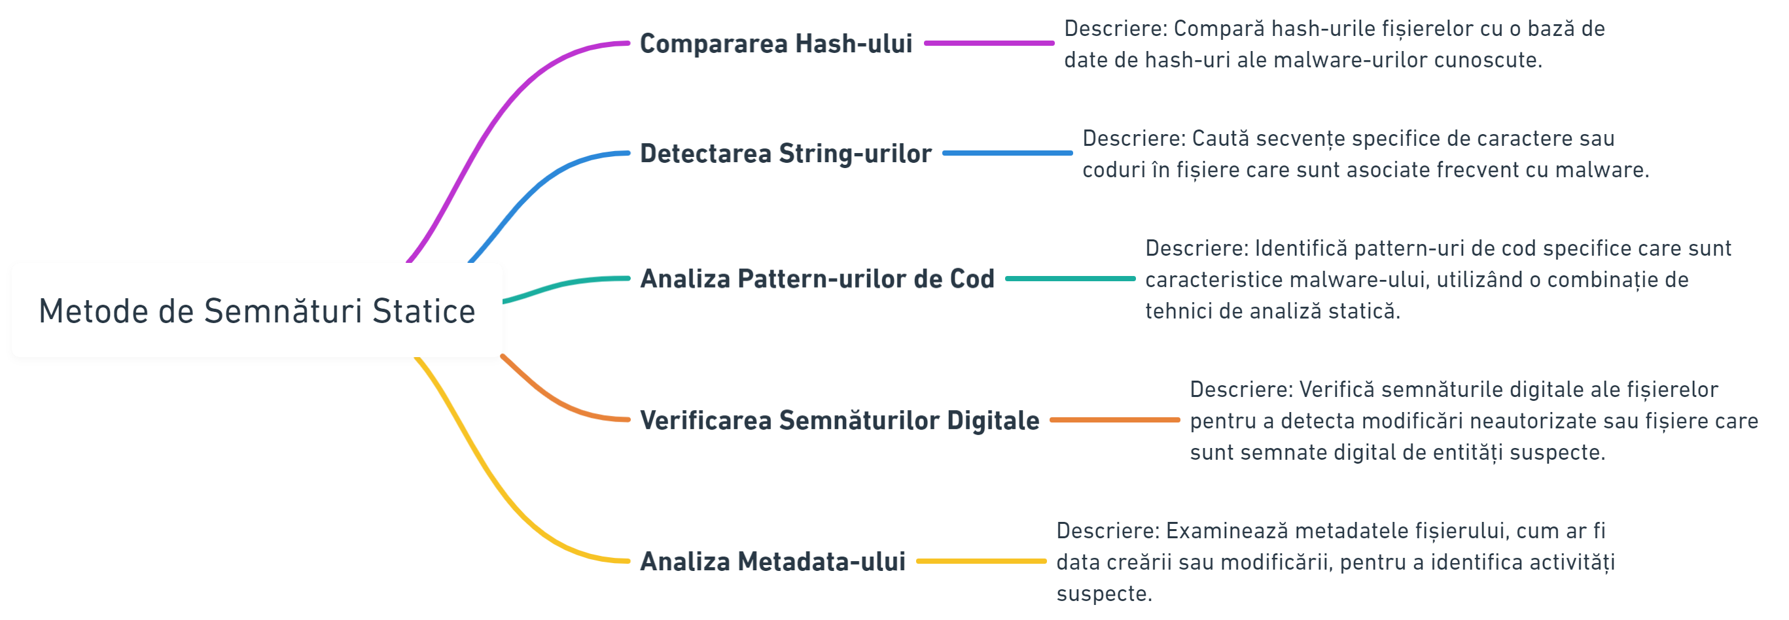

Slide 17
C.10.3 Motoare antivirus

Slide 18
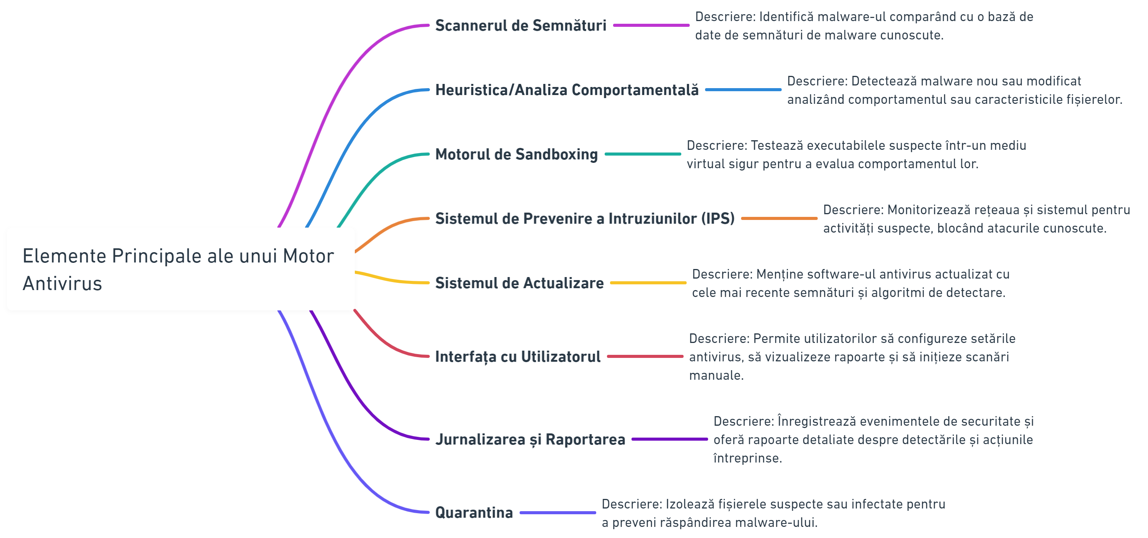

Slide 19
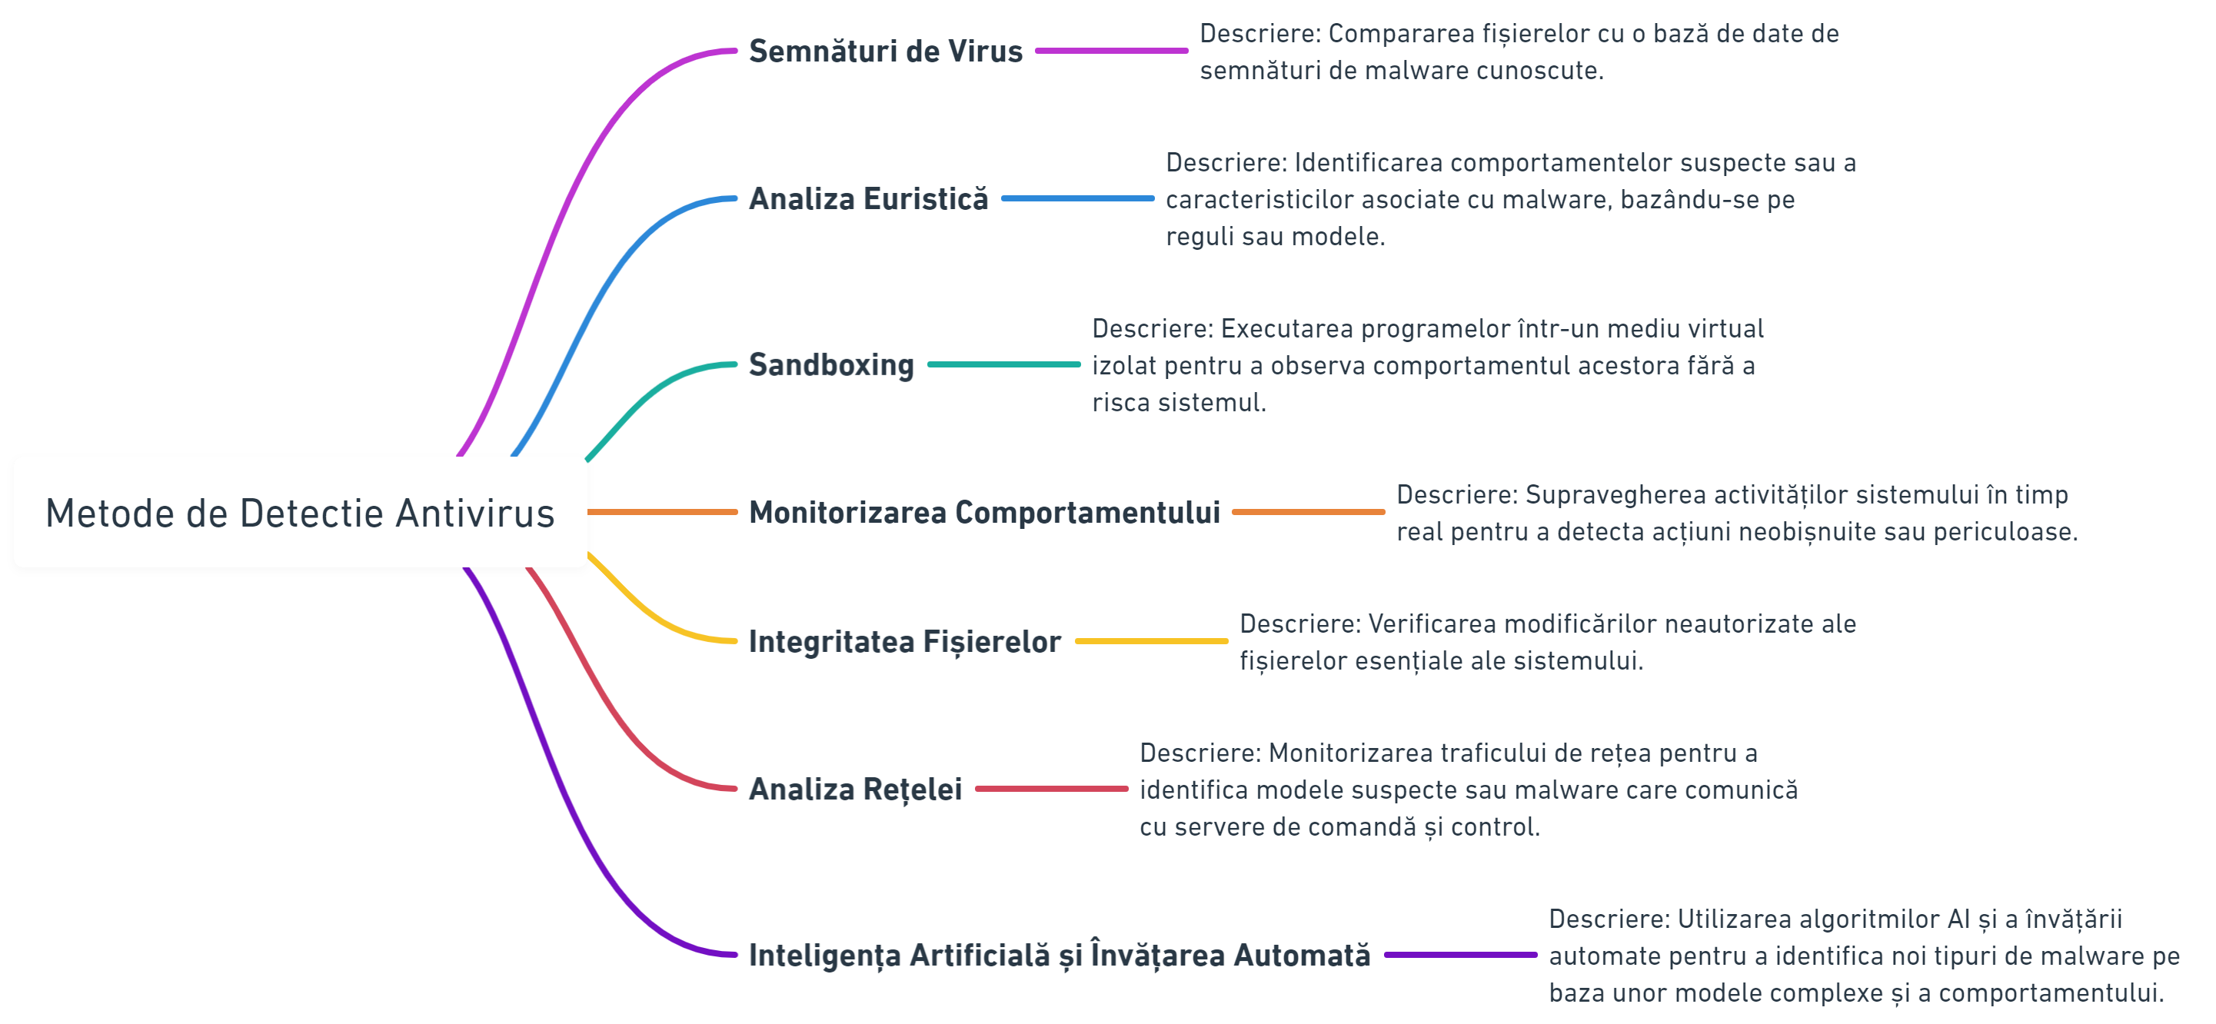

Slide 20
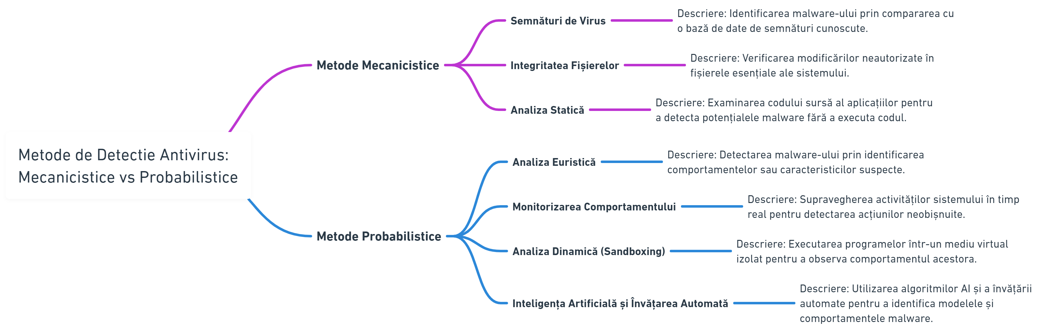
Noțiuni elementare: detecție mecanicistă vs detecție probabilistică.

Slide 21
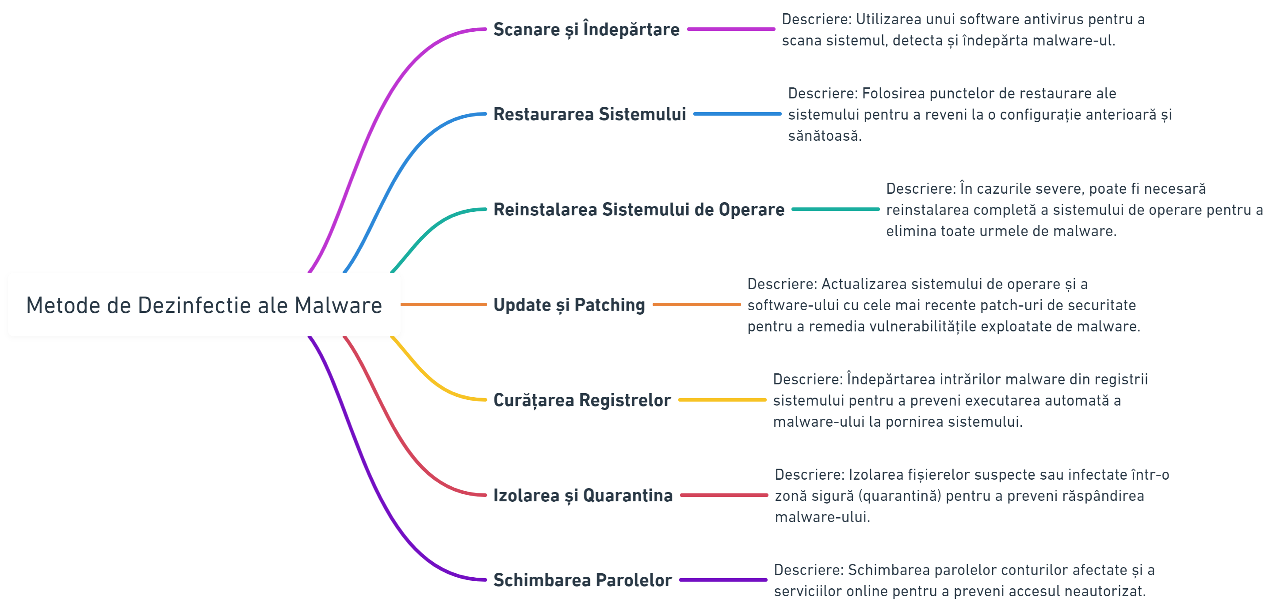

Slide 22
Malware
Viruses
File infectors
Spyware
Keyloggers
Botnets
Rootkits
Logic Bombs
Adware
Backdoors
Ransomware
Macro Viruses
RAT
MBR
Bootkits
Exploits
Trojans
Worms
Malware
Viruses
File infectors
Trojans
Spyware
Keyloggers
Botnets
Rootkits
Logic Bombs
Adware
Backdoors
Macro Viruses
RAT
MBR
Bootkits
Worms
Exploits
Psyware
Ransomware
Scareware
Pornware
(A)
(B)
Paul A. Gagniuc. Antivirus Engines: From Methods to Innovations, Design, and Applications. Cambridge, MA: Elsevier Syngress, 2024. pp. 1-656.

Slide 23
non-polymorphic
Region Match
MD5 hash
signatures
 | Hash : 345853ea3c6d7d5947be300d3cfe2e5b Hex (I) : E8 23 A9 42 C1 F0 10 Hex (II) : E8 23 ?? ?? C1 F0 ?? 77
db
Chunks Match
Hexadecimal signatures
Semnături vs cod polimorf
db
Frequency Match
Heuristic
signatures
db
polymorphic
Paul A. Gagniuc. Antivirus Engines: From Methods to Innovations, Design, and Applications. Cambridge, MA: Elsevier Syngress, 2024. pp. 1-656.

Slide 24


Catalogarea după părerea utilizatorilor:
Is this malware?
Is this IP/link malicious?
U
S
U
…
U
U
S
U
…
U
yes
no
yes
no
no
no
yes
no
$$f\left(x\right)=\sum_{i=1}^{m}{\left(weight\left(u_{i}\right)×vote(x)\right)}$$
$$f\left(x\right)=\sum_{i=1}^{m}{\left(weight\left(u_{i}\right)×vote(x)\right)}$$
File x
IP
Malware DB
IP/Link DB
(A)
(B)
x1, x2, x3, … xn
x1, x2, x3, … xn
Paul A. Gagniuc. Antivirus Engines: From Methods to Innovations, Design, and Applications. Cambridge, MA: Elsevier Syngress, 2024. pp. 1-656.

Slide 25
MD5 signature
12Kb
file.exe
4a0d47050abcec1587248e8c174a748e : file.exe
Paul A. Gagniuc. Antivirus Engines: From Methods to Innovations, Design, and Applications. Cambridge, MA: Elsevier Syngress, 2024. pp. 1-656.

Slide 26
MD5 signature
12Kb
first
2Kb
file.exe
3Kb
last
3Kb
2Kb
931ea08b1f3c1df63413b128f4c46f66 : file.exe
Paul A. Gagniuc. Antivirus Engines: From Methods to Innovations, Design, and Applications. Cambridge, MA: Elsevier Syngress, 2024. pp. 1-656.

Slide 27
MD5 signature
12Kb
file.exe
3Kb
2Kb
f11e361f2242ffdd856d87a963d62821
b10106a5f905d23a7809e220ba67aa4d
9ce737722ce22903f61c83796e013fbf : file.exe
Paul A. Gagniuc. Antivirus Engines: From Methods to Innovations, Design, and Applications. Cambridge, MA: Elsevier Syngress, 2024. pp. 1-656.

Slide 28
MD5 signature
file.exe
3Kb
2Kb
931ea08b1f3c1df63413b128f4c46f66
9ce737722ce22903f61c83796e013fbf
7fa24b9db9b313523977d14b27a7a676 : 9ce737722ce22903f61c83796e013fbf : file.exe
Paul A. Gagniuc. Antivirus Engines: From Methods to Innovations, Design, and Applications. Cambridge, MA: Elsevier Syngress, 2024. pp. 1-656.

Slide 29
file 1.exe
3Kb
file 2.exe
3Kb
file 3.exe
3Kb
file 4.exe
3Kb
3Kb
3Kb
3Kb
3Kb
aa06d4dd7af1a739ecdce4630a2f7ed9
Paul A. Gagniuc. Antivirus Engines: From Methods to Innovations, Design, and Applications. Cambridge, MA: Elsevier Syngress, 2024. pp. 1-656.

Slide 30
(B)
200 bytes
200 bytes
…
.text
file1.exe
55 8B EC 6A FF 68 40 30 …
…
.text
file2.exe
55 8B EC 81 EC 80 00 00 …
…
.text
file3.exe
48 83 EC 28 48 89 5C 24 …
…
.text
file4.exe
40 53 48 83 EC 20 48 8B …
…
.text
file5.exe
55 8B EC 6A FF 68 40 30 …
(C)
(D)
…
.text
file(n).exe
55 89 E5 83 EC 28 8B 45 …
PWM (pwm.json)
(F)
Entry Point
 | 1 | 2 | 3 | … | 199 | 200
00 | 0 | 0 | 0 | … | 0 | 0
01 | 0 | 0 | 0 | … | 10 | 4
… | … | … | … | … | … | …
FE | 0 | 0 | 0 | … | 0 | 0
FF | 0 | 0 | 0 | … | 1 | 12
(E)
(infected samples)
(A)
Paul A. Gagniuc. Antivirus Engines: From Methods to Innovations, Design, and Applications. Cambridge, MA: Elsevier Syngress, 2024. pp. 1-656.

Slide 31
PWM
(E)
Score
 | 1 | 2 | 3 | … | 199 | 200
00 | 0 | 0 | 0 | … | 0 | 0
01 | 0 | 0 | 0 | … | 10 | 4
… | … | … | … | … | … | …
FE | 0 | 0 | 0 | … | 0 | 0
FF | 0 | 0 | 0 | … | 1 | 12
(D)
= 1507
200 bytes
(C)
55 8B EC 6A FF 68 40 30 64 00 68 CC 04 60 00 64 …
200 bytes
(B)
…
.text
file.exe
(A)
Entry Point
(file to be scanned)
Paul A. Gagniuc. Antivirus Engines: From Methods to Innovations, Design, and Applications. Cambridge, MA: Elsevier Syngress, 2024. pp. 1-656.

Slide 32
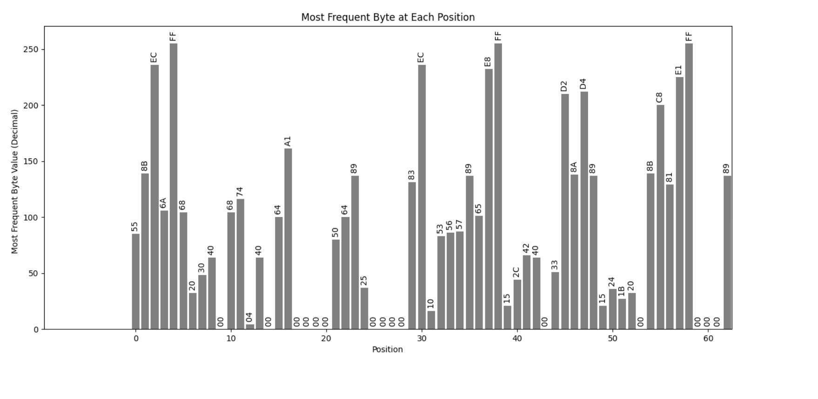


Paul A. Gagniuc. Antivirus Engines: From Methods to Innovations, Design, and Applications. Cambridge, MA: Elsevier Syngress, 2024. pp. 1-656.
(A)
Entry Point

Slide 33
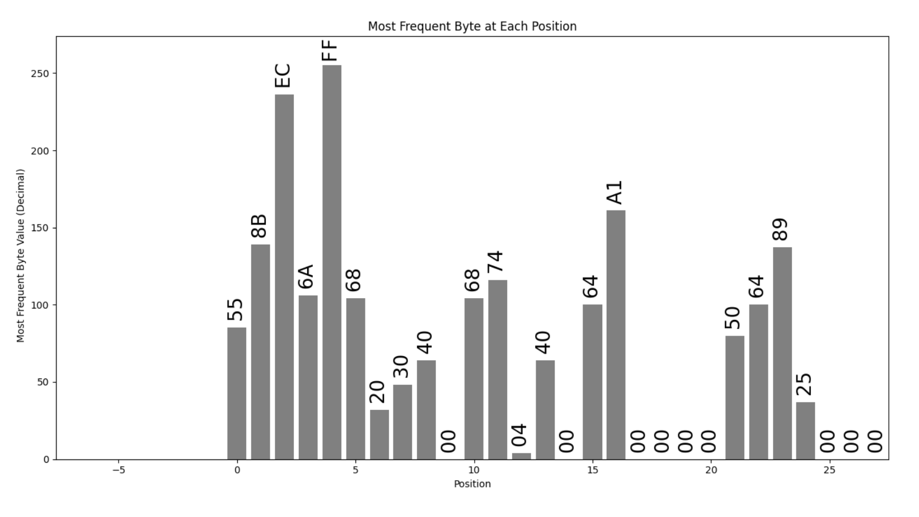


Paul A. Gagniuc. Antivirus Engines: From Methods to Innovations, Design, and Applications. Cambridge, MA: Elsevier Syngress, 2024. pp. 1-656.
(B)
Entry Point

Slide 34
infected_file.exe
…
4Kb
(A)
…
4Kb
(B)
…
300 bytes
disinfected_file.exe
4Kb
…
…
infected_file.exe
…
file.exe
4Kb
(C)
…
…
…
file.exe
virus
disinfected_file.exe
4Kb
…
…
file.exe
4Kb
…
…
…
4Kb
infected_file.exe
(E)
…
hex
JSON
record
4Kb
…
4Kb
(D)
…
…
4Kb
…
4Kb
disinfected_file.exe
…
…
Paul A. Gagniuc. Antivirus Engines: From Methods to Innovations, Design, and Applications. Cambridge, MA: Elsevier Syngress, 2024. pp. 1-656.

Slide 35
4Kb
…
file1.exe
4Kb
…
4Kb
…
file2.exe
4Kb
…
4Kb
…
file3.exe
4Kb
…
4Kb
…
file4.exe
4Kb
…
4Kb
…
file5.exe
4Kb
…
4Kb
…
file6.exe
4Kb
…
(A)
(B)
4Kb
4Kb
…
…
file(n).exe
Original executable files
JSON
Paul A. Gagniuc. Antivirus Engines: From Methods to Innovations, Design, and Applications. Cambridge, MA: Elsevier Syngress, 2024. pp. 1-656.

Slide 36
silent mode
Yes
Signature
exists?
Is archive?
Unarchive
Bloom
filter
Yes
(D)
(I)
No
AV engine
Scanner
Extension filter
Folder paths
(B)
(C)
Hexadecimal signatures
MD5 hash
signatures
Elementele principale ale unui motor de scanare malware.
Registry
No
Memory
(A)
Pro-active monitoring
Heuristic signatures
Process
behavior
User
behavior
Schedule (update & scan)
Infected?
No
(E)
Yes
(H)
Update
All safe !
(F)
Mitigation
Hex.db
MD5.db
(G)
Quarantine
Disinfection
Heuristic signatures
Binary JSON chunks
Paul A. Gagniuc. Antivirus Engines: From Methods to Innovations, Design, and Applications. Cambridge, MA: Elsevier Syngress, 2024. pp. 1-656.

Slide 37
Temporary folder
file.zip
file1_js7hd.exe
file1.exe
file2_4fjiv.exe
file1.txt
(F)
file3_yus5d.exe
(C)
file1.pdf
file1_iry0u.zip
file2.exe
(A)
file3_pr4ew.exe
file3.exe
file1.doc
(D)
Delete
file1.zip
File
send
to
file1.xlsx
file3.exe
(E)
file1.sys
Malware scanner,
[if .exe]
Unpacker,
[if .zip]
file2.doc
(B)
file2.txt
Clean
[quarantine .zip]
Paul A. Gagniuc. Antivirus Engines: From Methods to Innovations, Design, and Applications. Cambridge, MA: Elsevier Syngress, 2024. pp. 1-656.

Slide 38
RAM
(A)
Persistent processes
Temporary
Wach Dog
Wach Dog
Manual scan
Statistics
Wach Dog
Desinfection
Other tools
Pro-active
GUI
Wach Dog
Engine
SysTry
Update
HDD/SSD
other.non-exe.files
signature.sig
Pro-active
Other tools
Desinfection
GUI
Wach Dog
SysTry
Engine
Manual scan
Statistics
Update
Paul A. Gagniuc. Antivirus Engines: From Methods to Innovations, Design, and Applications. Cambridge, MA: Elsevier Syngress, 2024. pp. 1-656.

Slide 39
RAM
(A)
Persistent processes
Temporary
Wach Dog
Wach Dog
Manual scan
Desinfection
Statistics
Other tools
Wach Dog
GUI
Update
Pro-active
Wach Dog
Engine
SysTry
HDD/SSD
other.non-exe.files
signature.sig
Pro-active
Other tools
Desinfection
GUI
Wach Dog
SysTry
Engine
Manual scan
Statistics
Update
Paul A. Gagniuc. Antivirus Engines: From Methods to Innovations, Design, and Applications. Cambridge, MA: Elsevier Syngress, 2024. pp. 1-656.

Slide 40
RAM
(A)
Persistent processes
Temporary
Wach Dog
Wach Dog
Manual scan
Desinfection
Statistics
Other tools
Wach Dog
GUI
Update
Pro-active
Wach Dog
Engine
SysTry
HDD/SSD
other.non-exe.files
signature.sig
Pro-active
Other tools
Desinfection
GUI
Wach Dog
SysTry
Engine
Manual scan
Statistics
Update
Paul A. Gagniuc. Antivirus Engines: From Methods to Innovations, Design, and Applications. Cambridge, MA: Elsevier Syngress, 2024. pp. 1-656.

Slide 41
World Wide Web
(B)
Web Server
(C)
Laboratory
Website GUI
AV Solution Design
(A)
AV on client
AV solution kit
Malware
bank
Suspicious files
Suspicious files
Statistics
Statistics
Malware analysis
Automatic signature extractor
Update
files.*
files.*
Hex.db
Hex.db
signatures
AV components
MD5.db
MD5.db
Heuristic.db
Heuristic.db
Update
Update
Paul A. Gagniuc. Antivirus Engines: From Methods to Innovations, Design, and Applications. Cambridge, MA: Elsevier Syngress, 2024. pp. 1-656.

Slide 42
C.14.4 Algoritmi folositi in securitatea cibernetica

Slide 43

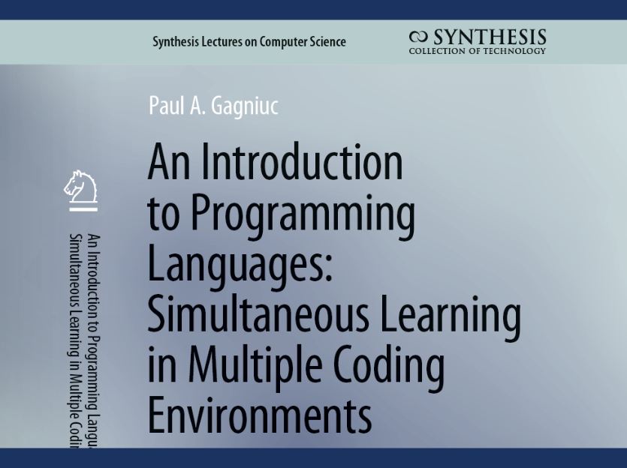
Algoritmi importanti in securitatea cibernetica cu aplicare directa in motoare de detectie malware:
Algoritmi de alinieri de secvente
Aliniere Globala (algoritmul Needleman-Wunsch)
Aliniere Locala (algoritmul Smith–Waterman)
Binary Search
Hash tables
Aho-Corasick
Boyer-Moore string-search
Filtrul Bloom
Algoritmul de auto-aliniere

Slide 44
Hash tables
Tabelul de hash. Codul furnizat implementează o structură de date de bază de tabel hash în Python folosind tehnica de înlănțuire pentru rezoluția coliziunilor. Constă dintr-o clasă HashTable care reprezintă tabelul hash și conține metode de inserare a perechilor cheie-valoare și de căutare a valorilor asociate cheilor. Clasa HashTable are un constructor care inițializează tabelul hash cu o dimensiune specificată. Acesta creează o listă goală de liste (găleți) pentru a stoca perechile cheie-valoare. O metodă privată _hash_function(self, key) calculează valoarea hash pentru o anumită cheie folosind funcția încorporată Python hash() și operatorul modulo pentru a se potrivi cu valoarea în dimensiunea tabelului hash. Metoda insert(self, key, value) adaugă o pereche cheie-valoare în tabelul hash. Acesta calculează indexul compartimentului folosind _hash_function() și adaugă perechea la compartimentul corespunzător. Metoda search(self, key) caută o valoare asociată cu o anumită cheie în tabelul hash. Acesta calculează indexul compartimentului folosind _hash_function() și iterează prin perechile din compartiment pentru a găsi cheia potrivită. Dacă este găsit, returnează valoarea asociată; în caz contrar, returnează Niciunul. În practică, o instanță a clasei HashTable este creată și perechile cheie-valoare sunt inserate folosind metoda insert(). Metoda search() este apoi utilizată pentru a prelua valori bazate pe chei. Codul demonstrează principiile de bază ale unui tabel hash, inclusiv stocarea și preluarea eficientă a perechilor cheie-valoare prin funcția hash și tehnica de înlănțuire pentru gestionarea coliziunilor hash.

Slide 45
Aho-Corasick
Algoritmul Aho-Corasick. În acest exemplu, clasa AhoCorasickNode reprezintă un nod în încercarea Aho-Corasick. Clasa AhoCorasick construiește trie și se ocupă de construcția tranzițiilor de eșec. Metoda este folosită pentru a căuta modele în textul dat. Codul furnizat de mai sus implementează algoritmul Aho-Corasick, o tehnică rapidă și eficientă de potrivire a șirurilor folosită pentru a identifica mai multe modele predefinite (cuvinte cheie) într-un text dat. Algoritmul este util în special pentru sarcinile care implică căutarea mai multor cuvinte cheie în corpuri mari de text. Codul este format din două clase principale. a) Clasa AhoCorasickNode reprezintă noduri în structura trie utilizată de algoritm. Fiecare nod conține informații despre tranzițiile către alte noduri, modele de ieșire asociate nodului și un indicator de stare de eșec care ajută la traversare. b) Clasa AhoCorasick este responsabilă de implementarea algoritmului. Include următoarele metode: i) Metoda __init__(self, patterns) inițializează algoritmul prin construirea trie-ului folosind o listă de modele de intrare. ii) Metoda build_trie(self, patterns) construiește structura trie prin adăugarea iterativă a fiecărui model caracter cu caracter. iii) Metoda build_failures(self) construiește tranziții de eșec pentru noduri, creând legături către stările de eșec corespunzătoare. iv) Metoda search(self, text) caută modele în textul de intrare folosind trie construit și returnează o listă de modele potrivite. În exemplul de utilizare furnizat, este definită o listă de modele ["sig1", "sig2", "sig3", "sig4"], iar textul „IAsig3mAFile” este folosit pentru testare. O instanță a clasei AhoCorasick este creată cu modelele, iar metoda de căutare este invocată pentru a găsi modele în text. Modelele potrivite sunt apoi imprimate.

Slide 46
Filtrul Bloom
Codul din dreapta definește o clasă Python numită BloomFilter care implementează o structură de date de bază a filtrului Bloom. Un filtru Bloom este o structură de date probabilistică utilizată pentru testarea apartenenței, în special pentru a verifica eficient dacă un element este sau nu membru al unui set. Clasa BloomFilter este inițializată cu doi parametri: dimensiune și hash_functions. size determină dimensiunea (numărul de biți) a matricei de biți de filtru Bloom, reprezentând capacitatea sa de a stoca elemente. hash_functions este o listă de funcții hash utilizate de filtru pentru hasharea elementelor. Mai multe funcții hash sunt folosite pentru a distribui elementele în matricea de biți. Metoda constructorului (__init__) inițializează filtrul Bloom setându-i dimensiunea, creând o matrice de biți (inițializată cu zerouri) și stochând funcțiile hash furnizate. Metoda de adăugare vă permite să adăugați elemente la filtrul Bloom. Pentru fiecare funcție hash din lista hash_functions, calculează un index în matricea de biți prin aplicarea funcției hash la element și luând modulo rezultat cu dimensiunea filtrului. Apoi setează bitul corespunzător din matricea de biți la 1, indicând faptul că acest element este prezent (sau ar putea fi prezent) în filtru. Metoda __contains__ supraîncărcă operatorul in, permițând cuiva să verifice dacă un element este prezent în filtru. Pentru fiecare funcție hash din lista hash_functions, calculează un index în matricea de biți în același mod ca metoda add. Dacă oricare dintre biții corespunzători din matricea de biți este 0, returnează imediat False, indicând că elementul cu siguranță nu este prezent în filtru. Dacă toți biții corespunzători sunt 1, returnează True, indicând faptul că elementul ar putea fi prezent în filtru. Cu toate acestea, sunt posibile rezultate false pozitive. Exemplul de utilizare demonstrează cum să creați un BloomFilter cu o dimensiune de 100 și două funcții hash (funcția hash încorporată).

Slide 47



Paul A. Gagniuc. Antivirus Engines: From Methods to Innovations, Design, and Applications. Cambridge, MA: Elsevier Syngress, 2024. pp. 1-656.

Slide 48

Bibliografie / resurse
Paul A. Gagniuc. Antivirus Engines: From Methods to Innovations, Design, and Applications. Cambridge, MA: Elsevier Syngress, 2024. pp. 1-656.
Paul A. Gagniuc. An Introduction to Programming Languages: Simultaneous Learning in Multiple Coding Environments. Synthesis Lectures on Computer Science. Springer International Publishing, 2023, pp. 1-280.
Paul A. Gagniuc. Coding Examples from Simple to Complex - Applications in MATLAB, Springer, 2024, pp. 1-255.
Paul A. Gagniuc. Coding Examples from Simple to Complex - Applications in Python, Springer, 2024, pp. 1-245.
Paul A. Gagniuc. Coding Examples from Simple to Complex - Applications in Javascript, Springer, 2024, pp. 1-240.
Paul A. Gagniuc. Markov chains: from theory to implementation and experimentation. Hoboken, NJ, John Wiley & Sons, USA, 2017, ISBN: 978-1-119-38755-8.
https://github.com/gagniuc

